Slide 1


C팀
[빅데이터전문가]빅데이터분석 머신러닝활용(자바, 파이썬)
2차 프로젝트 최종발표
2022. 05. 27(금)
이젠IT아카데미
2022-05-27

Slide 2
목 차
When you truly want something and go after it without limiting yourself with disbelief, the universe will make it happen.

Slide 3


팀원 소개
조윤찬
문양주
한옥경
함경환
박봉수
(프로젝트 매니저)
1. Meta order 앱
시스템 설계/구축 담당
2. 전체 프로젝트 관리, 일정 관리
(부팀장)
1. KIOSK 시스템
설계/구축
2. 시퀀스
다이어그램 작성
(팀원)
1. 홈페이지 설계/구축
2. 시퀀스
다이어그램 작성
(팀원)
1. POS 시스템 설계/구축
2. DB 구조 설계
DB 구축
3. 문제 해결 방안 제시
(팀원)
1. 문서 작업 관리 도우미
2. html 작업 도우미 3. 페어 코딩 도우미

Slide 4




개발 환경
개발 도구
/방법
개발 환경
개발 언어
1. Java(기본 언어)
2. HTML
3. JSP
4. Java Script
5. jQuery
1. eXERD(모델링)
2. Ajax(비동기 통신 방법)
1. MySQL (ver8.0)
2. JDK (ver1.8)
3. JRE (ver1.8)
4. Apache Tomcat (ver8.5)

Slide 5
프로젝트 개발 일정
중간 발표
주제선정/기획
(2022.04.25)
화면설계/HTML제작
(2022.04.26 ~ 2022.05.06)
DB설계
(2022.05.06)
기획발표
(2022.05.09)
최종 발표
★ 구현발표 ★
(2022.05.27)
JSP변환
(2022.05.09~
2022.05.10)
개발구현(DB 연결, 로직 연결)
(2022.05.10~
2022.05.19)
ㆍ ㆍ ㆍ ㆍ ㆍ ㆍ ㆍ

Slide 6
-유스케이스- 다이어그램

Slide 7
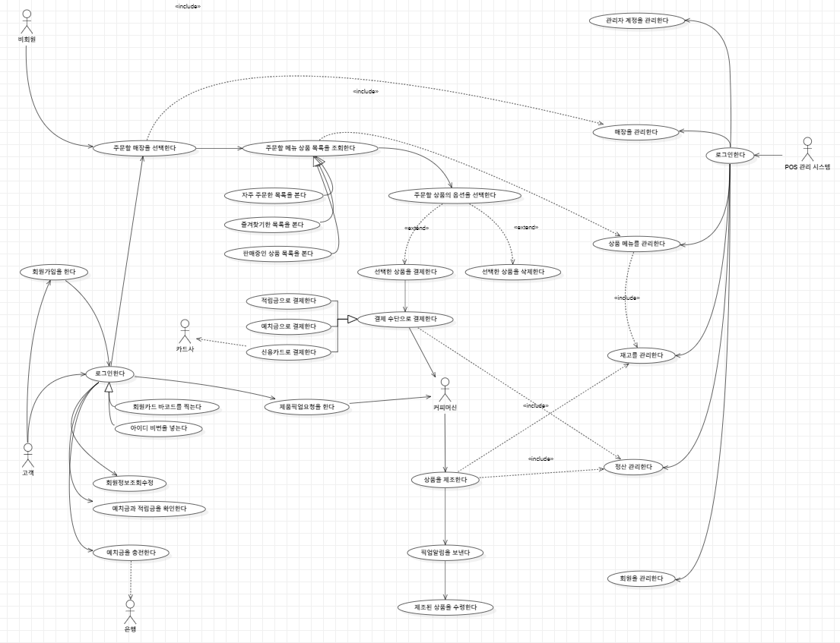
유스케이스
전체 시스템

Slide 8
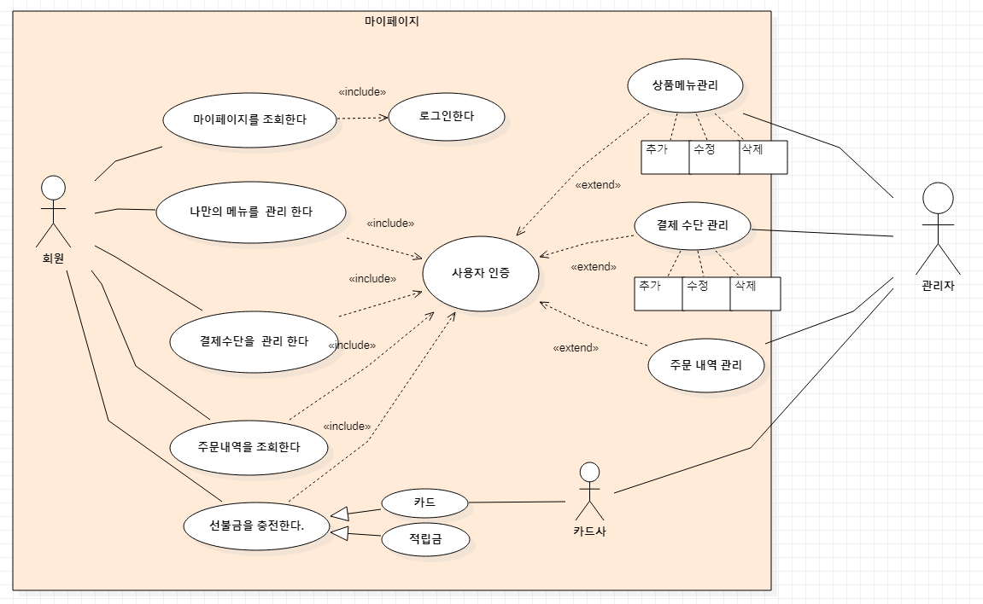
유스케이스
유스케이스 - 홈페이지

Slide 9
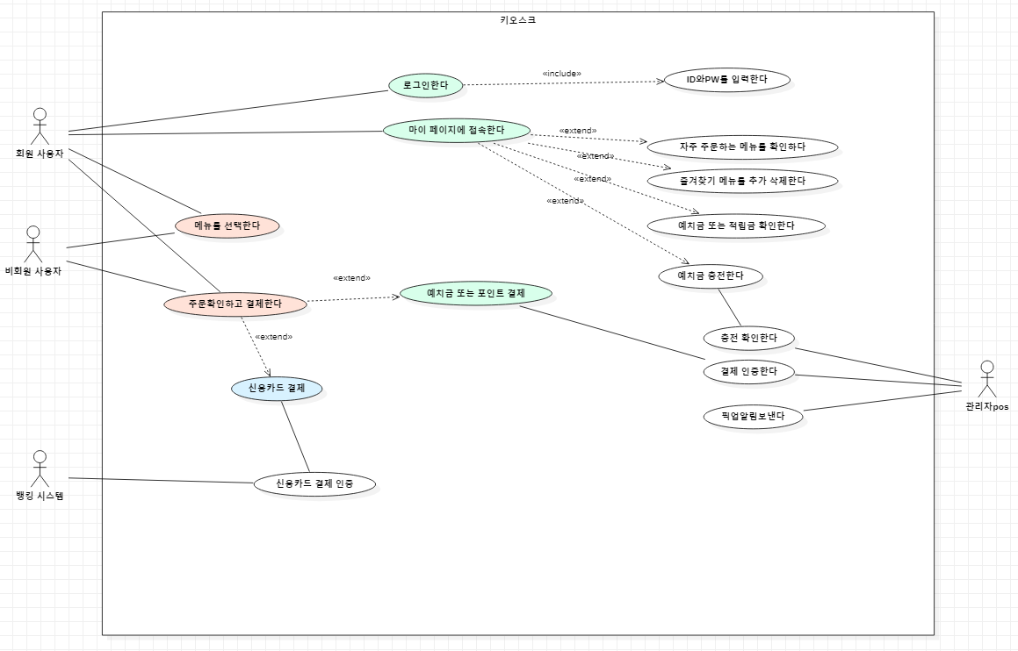
유스케이스
유스케이스 - KIOSK

Slide 10
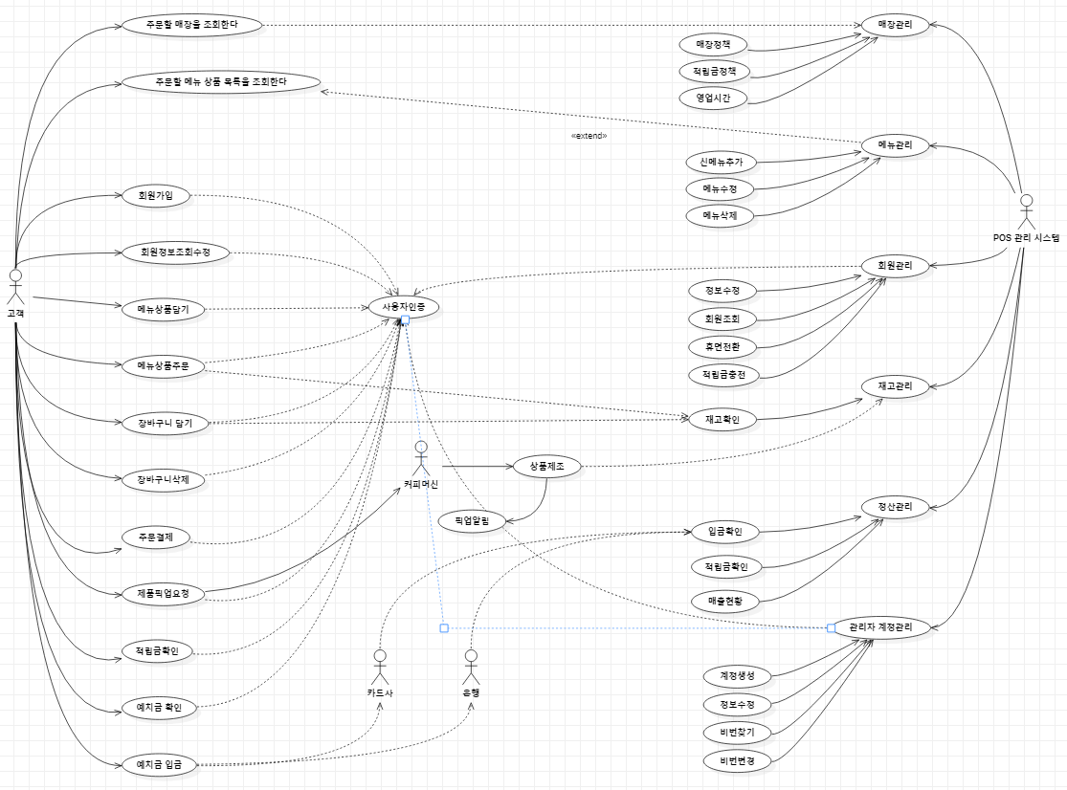
유스케이스
유스케이스 - POS

Slide 11
-시퀀스- 다이어그램

Slide 12
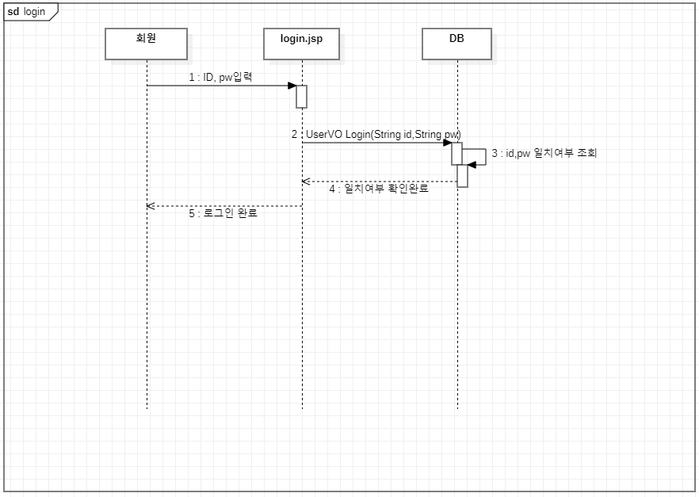
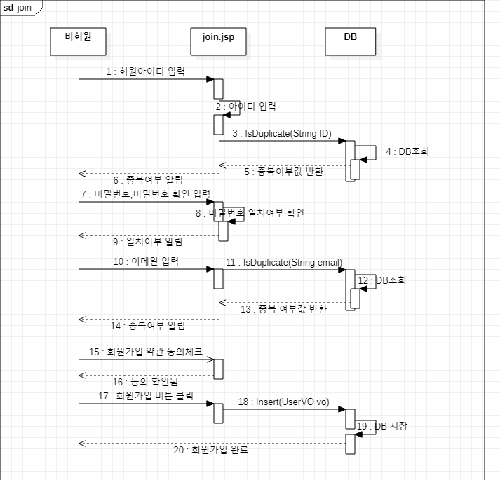
시퀀스 - 기본 공통
로그인 / 가입하기
로그인
가입하기

Slide 13
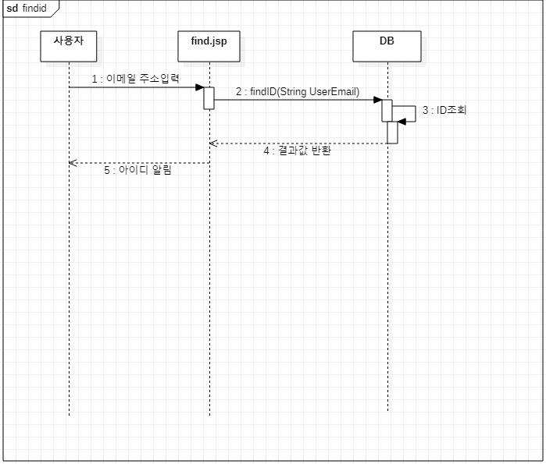
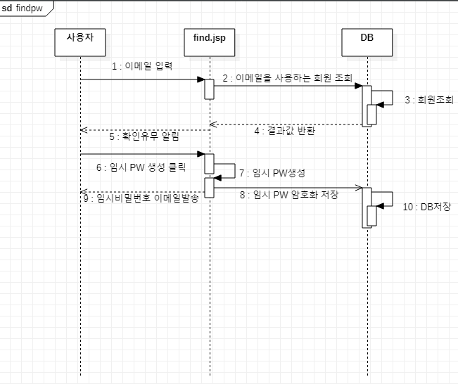
시퀀스 - 기본 공통
ID / PW 찾기
ID찾기
PW 찾기

Slide 14
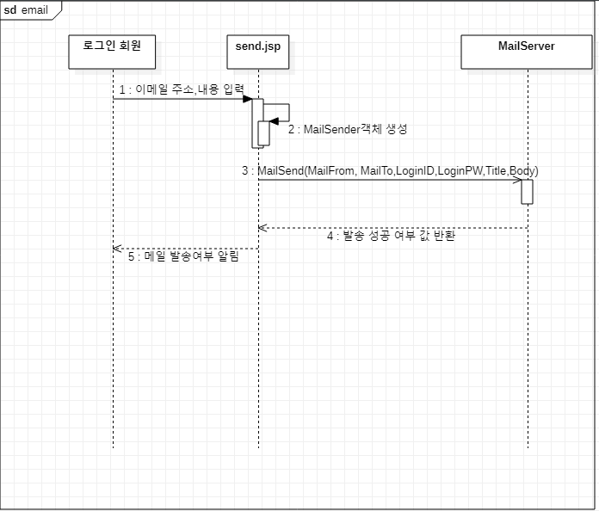
시퀀스 - 기본 공통
이메일 발송
이메일 발송

Slide 15
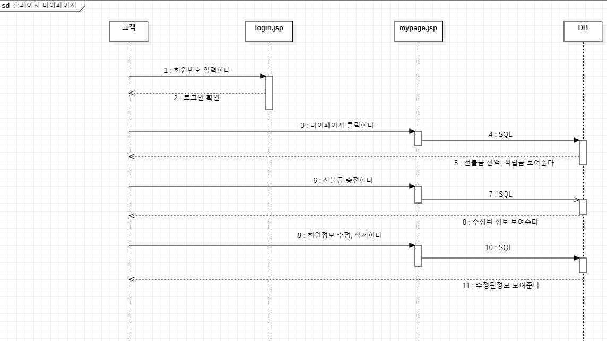
시퀀스 - 홈페이지
마이페이지
마이페이지

Slide 16
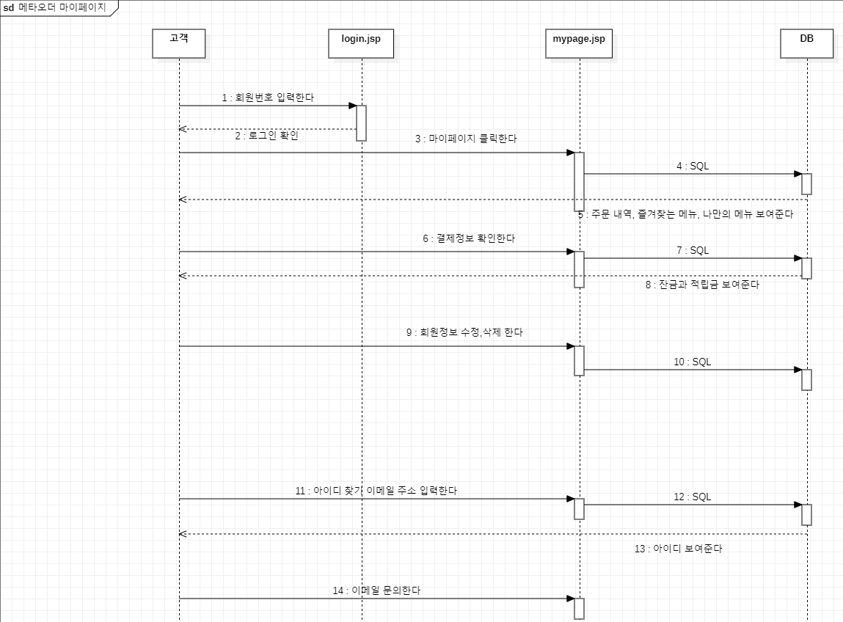
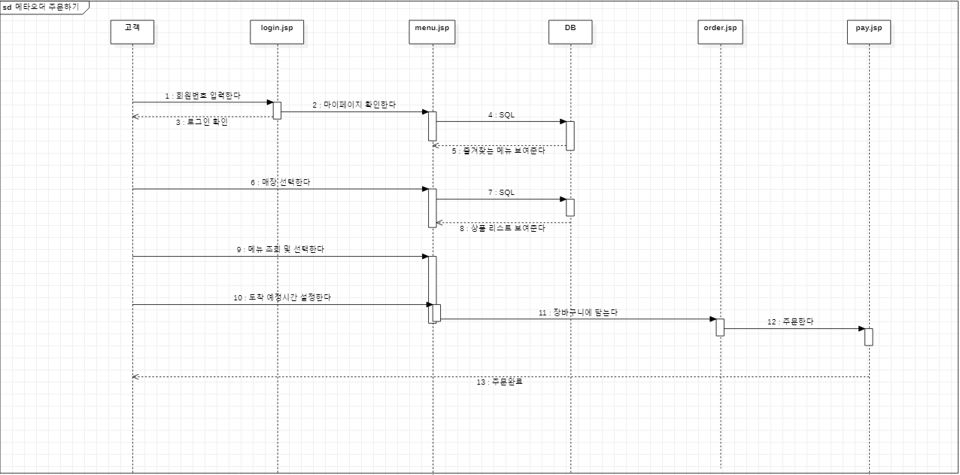
시퀀스 - 메타오더
마이페이지 / 주문하기
마이페이지
주문하기

Slide 17
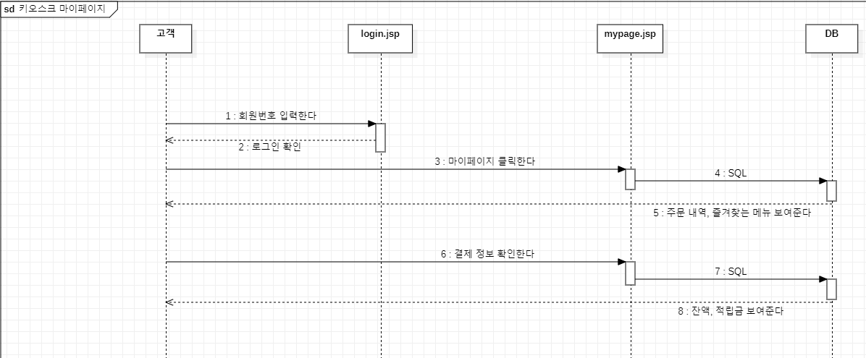
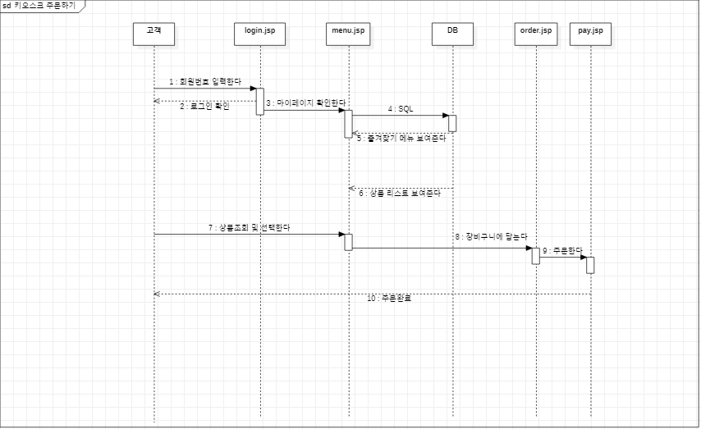
시퀀스 - KIOSK
마이페이지 / 주문하기
마이페이지
주문하기

Slide 18
분석 내역 - 시퀀스
마이페이지 - 메타오더
=여기서 멈췄음.=

Slide 19
분석 내역 - 시퀀스
마이페이지 - 메타오더

Slide 20
분석 내역 - 시퀀스
마이페이지 - 메타오더

Slide 21
프로젝트 개발 일정

Slide 22
프로젝트 개발 일정

Slide 23
프로젝트 개발 일정

Slide 24
프로젝트 개발 일정

Slide 25
프로젝트 개발 일정

Slide 26
프로젝트 개발 일정

Slide 27
프로젝트 개발 일정

Slide 28
프로젝트 개발 일정

Slide 29
프로젝트 개발 일정

Slide 30
프로젝트 개발 일정

Slide 31
프로젝트 개발 일정

Slide 32
프로젝트 개발 일정

Slide 33
프로젝트 개발 일정

Slide 34
프로젝트 개발 일정

Slide 35
프로젝트 개발 일정

Slide 36
프로젝트 개발 일정

Slide 37
프로젝트 개발 일정

Slide 38
프로젝트 개발 일정

Slide 39
프로젝트 개발 일정

Slide 40
프로젝트 개발 일정

Slide 41


